Slide 1
اهلا سهلا সবাইকে স্বাগতম

Slide 2
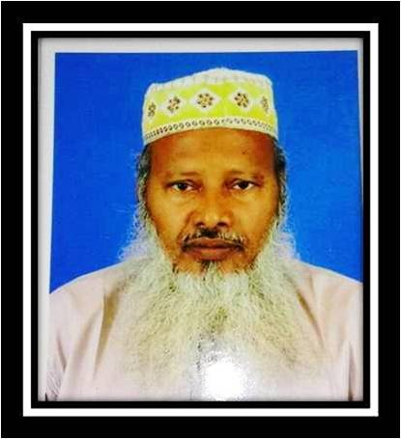
শিক্ষক পরিচিতি
মুহাম্মদ আলীমুদ্দীন , সহকারী মৌলভী
গাড়বাড়ীয়া সিদ্দীকিয়া দাখিল মাদরাসা
উপজেলা হরিণাকুন্ডু
জেলা ঝিনাইদহ
ই-মেইল-19alimuddin56@gmail.com

Slide 3
تعرف الدّرس
اللغة العربية الاتّصالية
للصّف الثّامن
الدّرس الخامس عشر
الوقت – 45 دقيقة

Slide 4
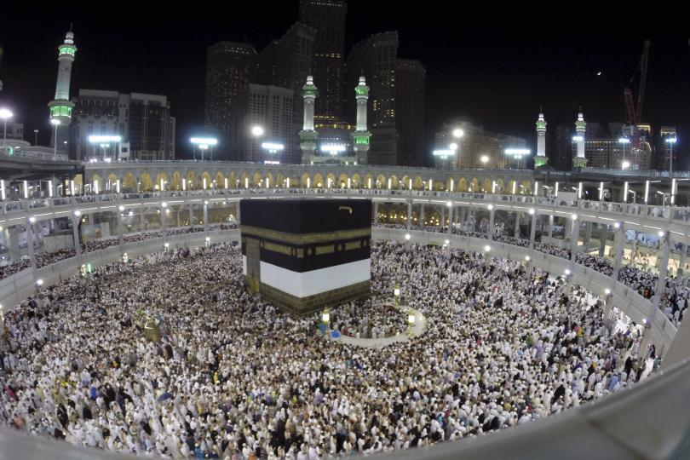
পৃথিবীর সকল মুসলিম কোন দিকে মুখ ফিরিয়ে নামাজ পড়ে?

Slide 5
استفادة
1-أين ولد الرسول (ص) وأين توفيّ -
2- ماالّذي يوحد بين مسلمين -
3- كم مرّة يتوجّه المسلمون الي مكّة المكرّمة يوميا
4- تشرحت البيات المذكورة -

Slide 6
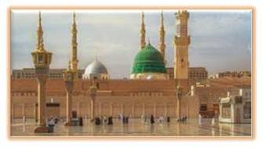
রাসুল (সঃ)এর রওজা মুবারক কোথায় অবস্থিত ?

Slide 7
النّظم – الكعبة المشّفة
الكعبة مجتمع الأمم * أكرم بالبيت وبالحرم
يامكذة ياأمّالدّنيا * يا أوّل بيت في القدم
يأتيك الرّاكب والسّعي * من أقصي الارض علي قدم
فقلوب العالم قاطبة * تهفوللبيت المتحرّم
وتظلّ الكعبت قبلتنا * أكرم بالقدوة والعلم
الدّين الواحد جمّعنا * وبه صرنا خير الأمم
فلنسلم مكّة خالدة * بخلودالدّين المختتم

Slide 8
পদ্যটির অনুবাদ
* কাবা সকল জাতীর মিলনস্থল * কত না মযার্দাবান বায়তুল্লাহ ও হেরেম শরীফ ।
হে মক্কা ! হে পৃথিবীর ঊৎস ! * হে প্রাচিনতম প্রথম ঘর ।
তোমার নিকট অরোহী ও পদব্রজে আসে * পৃথিবীর শেষপ্রান্ত থেকে পায়ে হেটে
পৃথিবীর সকল অন্তর * সম্মানিত ঘরের প্রতি আগ্রহী হয় ।
সবর্দা কাবা আমাদের কেবলা * এটি আনুগত্য ও নিদর্শনস্থল হিসেবে কতনা সম্মানিত ।
এক দ্বীন আমাদের একত্রিত করেছে *র্এর জন্যই আমরা শ্রেষ্ঠ জাতিতে পরিণত হয়েছি ।
সুতরাং মক্কা স্থায়ীভাবে নিরাপদ হোক * সর্বশেষ দ্বীনের সথায়িত্বের মাধ্যমে ।

Slide 9
মূল আলোচনা
কাবা শরিফ পৃথিবীর সরবর্থ প্রথম এবং শ্রেষ্ট ঘর । কুরআনে আল্লাহ
ঊম্মূল কুরা নামে উল্লেখ করেছে । সেখানে আমাদের
রাসুল (স:) জন্ম গ্রহণ করেছেন । যেখানে আছে মসজিদে হারাম । এখান থেকেই ইসলামের বিস্তৃতি লাভ করে । মুসলমানগন দিনে রাতে পাঁচ বার ফিরে নামাজ আদায় করে । এছাড়াও তারা হজ্জ
ও ওমরার জন্য এখানে আসে । আমাদের একমাত্র দ্বীন এখানে
আমদের একতিৃত করে । যতদিন ইসলাম থাকবে ততদিন এটিও
অবশিষ্ট থাকবে । এটা মুসলিম বিশ্বের স্থায়ী কিবলা ।

Slide 10
اشرح البيت
المأخذ :
انّالبيت المذكور مأخوذ من المقالة المسمّي –مكّة المكرّوة –
المنسبت : هذا البيت عن وحدة المسلمين –
التّشريح :انّ الكعبة المشرّفة هي بيت الله وهي اوّل بيت وضع للناس في الارض وجميع المسلمون من انحاء العالم يسافرون و اليها للحجّ والعمرة في كلّ سنة -
الفاءدة : انّ الدّين الاسلام أفضل من كلّ أديان – ومتنأ افضل من
كلّ أمّم لآنّنا نحن نجتمع و في كلّ يوماّ -

Slide 11
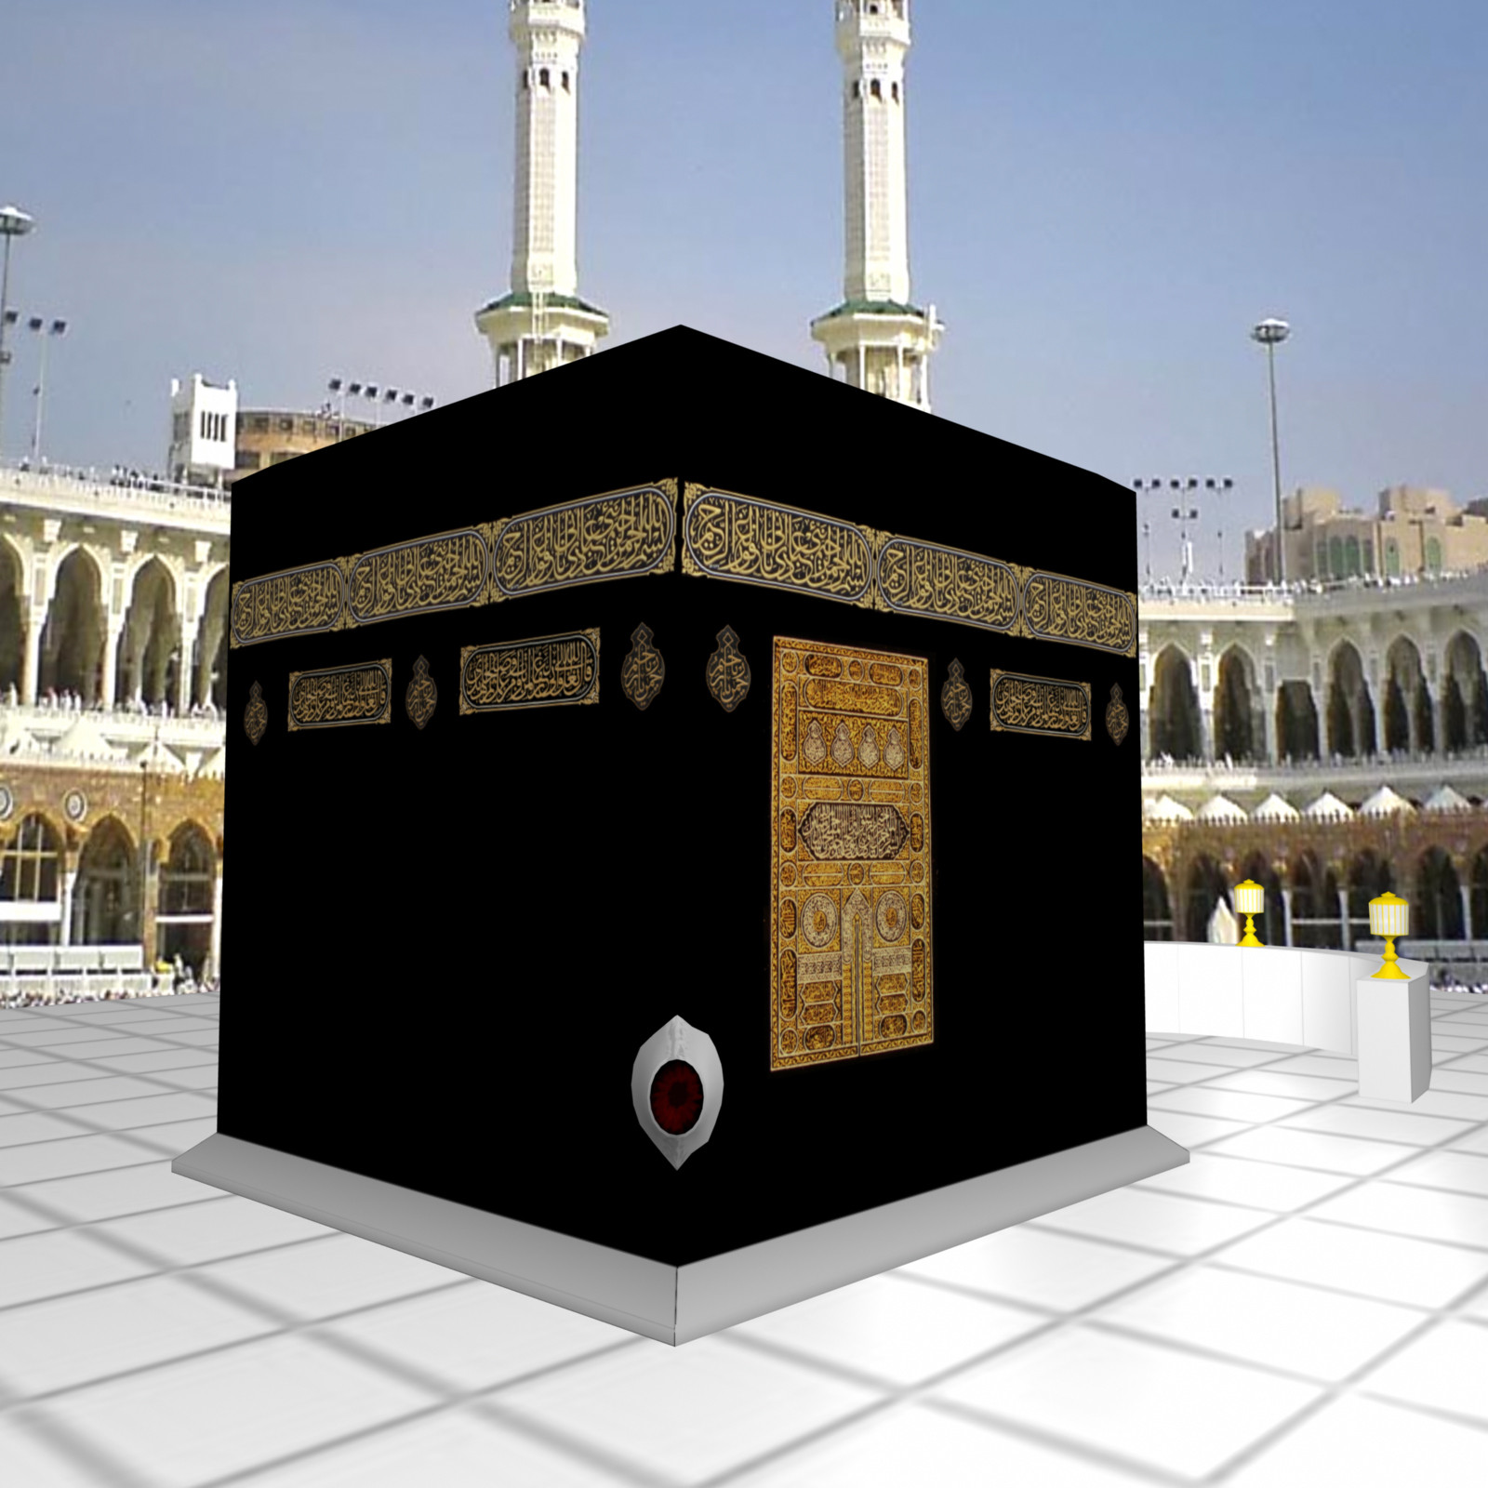
একক কাজ
* আল্লাহ পাক আল- কুরআনুল কারিমে মক্কাকে কি নামে নামকরণ করেছেন ?

Slide 12
দলিও কাজ
أجب عن السوال – *
أين ولد الرّسول (صلي ) وأين توفّي ؟
* নিম্নের প্রশ্নের উত্তর দাও ?
*রাসুল (স:) এর কোথয় জন্ম এবং মৃত্য হয়
খাতায় লিখ ?

Slide 13
জোড়ায় কাজ
كم مرّة يتوجه المسلمون إلي مكّة المكرّمة يوميا ؟

Slide 14
বাড়ীর কাজ
اكتب أملأ الفراغ التّالي للكلمات المناسبة
1- الكعبة المشرّفة تقع في المسجد ------بمكّة المكرّمة_
2- الكعبة أوّل ------ بني الله تعلي في الأرض-
3 – قلوب --------- تهفو للمسجد الحرام _
4 – يتّجه المسلمون في ------ إلي -الكعبة المشرفة--
5- ----------وحّد بين المسلمون -
الاحرم بمكّة
بيت
الاعاليم
ليوم والليلة
الدّين الواحد

Slide 15
মূল্যায়ন
اشرح :-
الكبة مجتمع ألأمم * أكرم بابيت وبالحرم
المأخذ : انّ البيت المذكور مأخوذ من المقالة المسمّي به ّ “الكعبة المشرّفة ”
المناسبة : هذا البيت عن مجتمع الأمم المسلمون اللعلمين التّشريح : انّ الله خلقنا النسان وجعلنا مسلما – وجعل البيت مثبة لنا وأمنا وامرنا أملرنا أن نوحّه وججوهنا شطرالمسجد الحرم- وامرجميع الناس لأداء الحجّ والعمرة نحن ستطيع ان نجتميع الي الكعبة المشرّفة
الفاءدة : انّنا نحن خير امّت –نحن نجتمع في كلّ عام وفي كلّ يوما -

Slide 16
اهلا سهلا

